Slide 1
Mean shift

Slide 2
Mean shift (or segmentation in general)
Why?
To find “chunks” of image that have meaning possibly objects
Because pixels are too small to work with individually
and most pixels are like their neighbors
To compress the image

Slide 3
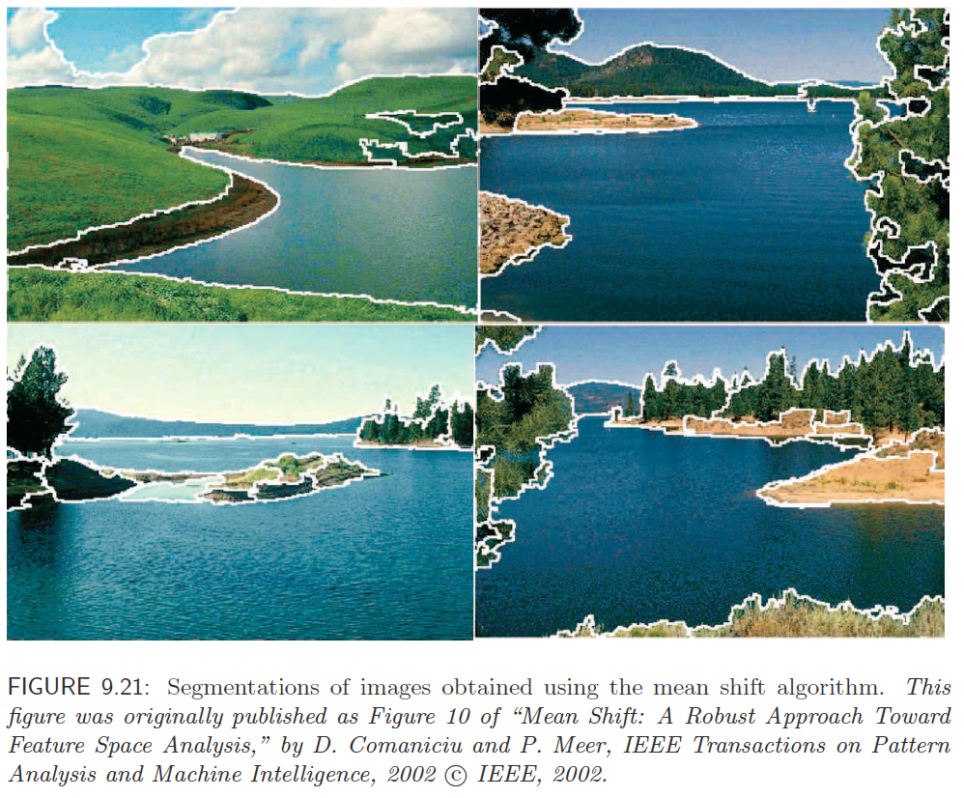
Mean shift example

Slide 4
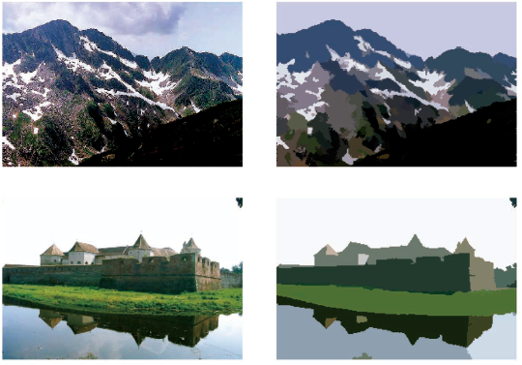
Examples of mean shift segmentation:

Slide 5
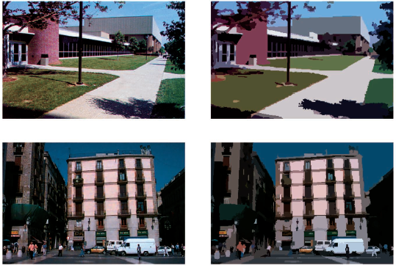
Examples of mean shift segmentation:

Slide 6
Mean shift definition
Mean shift is a feature-space analysis technique for locating the maxima of a density function.
Originally presented in 1975 by Fukunaga and Hostetler.
Mean shift is used for various purposes like image processing, computer vision.
Notes:
Mean shift הוא אלגוריתם שמשתמשים בו כדי לשייך כל נקודה לאזור צפוף שנמצא בקירבתה.
Non parametric – doesn’t get parameters like the number of regions in the image
במקרה שלנו הפרמטר היחיד הוא פרמטר הרזולוציה (h)

Slide 7
Mean shift definition - continue
The basic idea of mean shift:
Given a collection of n points, we want to separate the points into regions by finding the densest regions.
In other words, we want to be able to locate each point to its region.
In images, the points are actually pixels. We use mean shift algorithm to separate the image into regions.

Slide 8
הדגמה
Region of
interest
Center of
mass
Mean Shift
vector

Slide 9
הדגמה
Region of
interest
Center of
mass
Mean Shift
vector

Slide 10
הדגמה
Region of
interest
Center of
mass
Mean Shift
vector

Slide 11
הדגמה
Region of
interest
Center of
mass
Mean Shift
vector

Slide 12
הדגמה
Region of
interest
Center of
mass
Mean Shift
vector

Slide 13
הדגמה
Region of
interest
Center of
mass
Mean Shift
vector

Slide 14
הדגמה
Region of
interest
Center of
mass

Slide 15
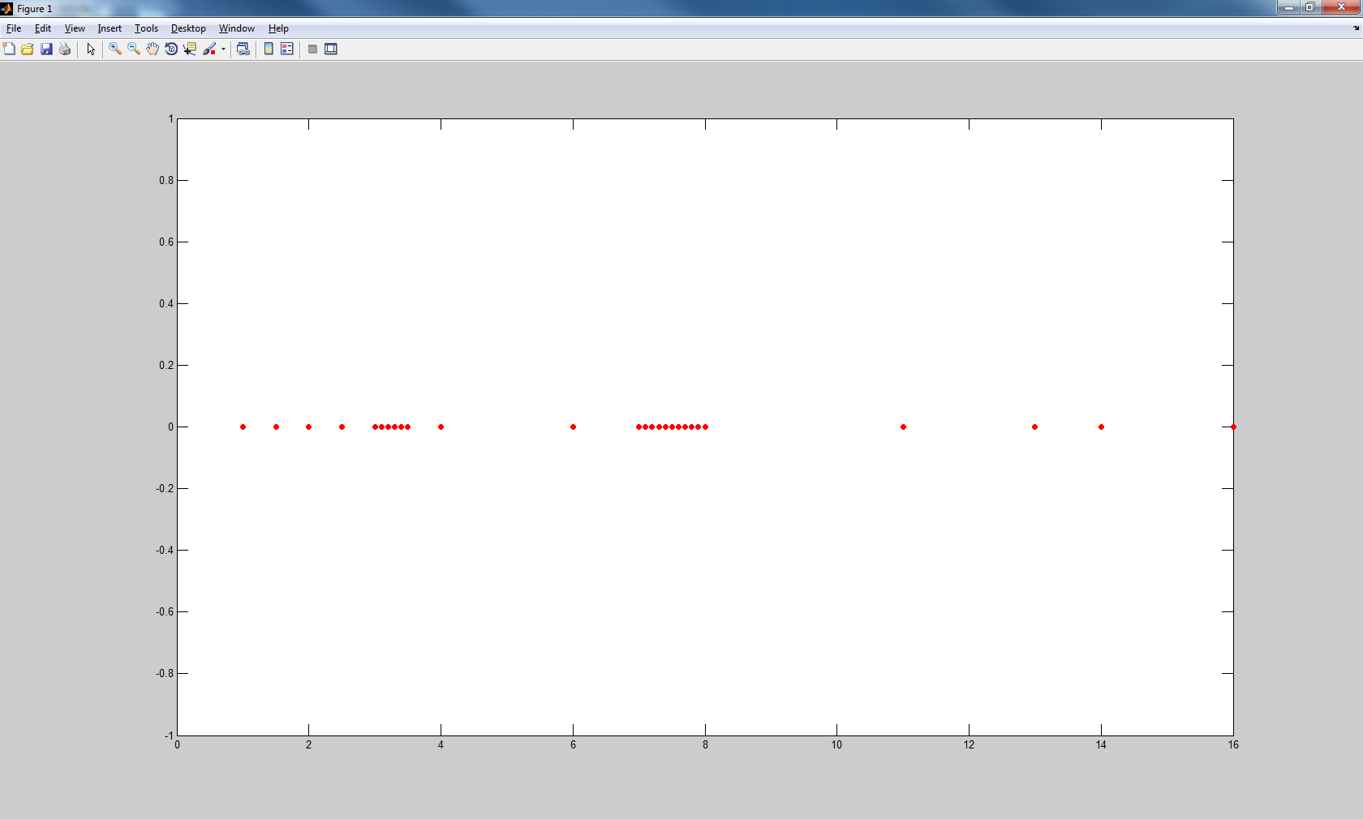
Mean shift – 1D density example
Notes:
צריך לעשות חישובים על כל נקודה בנפרד וזה יוצא מסורבל מדי

Slide 16
Mean shift – using density function
We want to represent all discrete points into a dense function so that we can calculate the maxima of the function around each point (and by that, to find the densest area around the point).
Since we want to calculate the derivative of the density function (in 1D points) or the gradient of the function (in 2D points) we must convert the points into a density function.

Slide 17
Mean shift – kernel function
Let’s define density function p(x) which uses the kernel function K(x).
P(x) – x is coordinate point
K(x) – x is the distance of a given point.

Slide 18
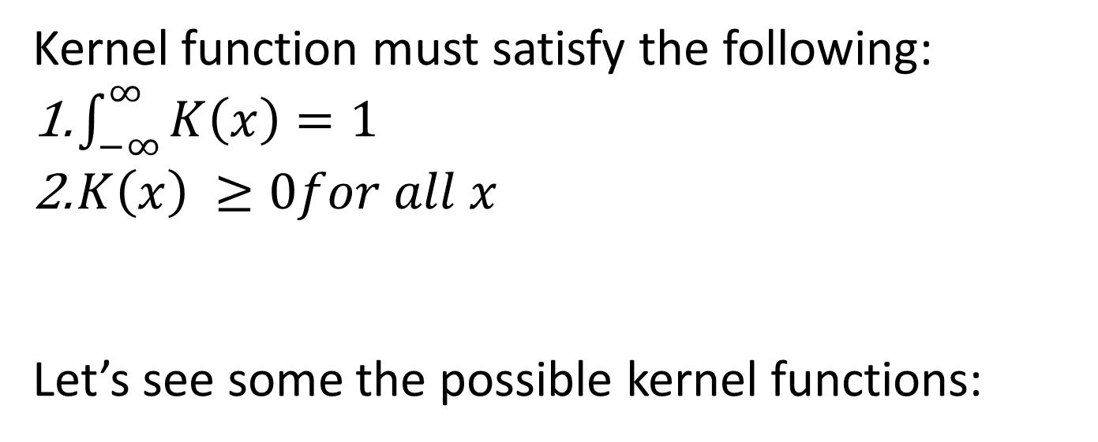
Kernel function must satisfy the following:
$\int_{−∞}^{∞}{K\left(x\right)=1}$
$K\left(x\right) ≥0for all x$
Let’s see some the possible kernel functions:
Notes:
הפונקציה צריכה להיות סימטרית. הפונקציה היא פר-נקודה. אין סיבה שנקודה במרחק מסויים מימין לנקודה הנתונה תקבל יותר משקל מנקודה באותו מרחק משמאל לנקודה.
הפונקציה צריכה לקבל ערך מקסימלי ב-K(0).
פונקצית הצפיפות:
$$p\left(x\right)=\frac{1}{nh^{d}}\sum_{i=1}^{n}{K\left(\frac{x−x_{i}}{h}\right)}$$
אפשר לראות שאם p(x) מקבלת נקודה x במרכז אזור צפוף, המרחקים מכל נקודות $x_{i}$ יהיו קטנים ולכן $K\left(\frac{x−x_{i}}{h}\right)$ תחזיר ערך גדול עבור כל אחד מהם. ו-p(x) תחזיר ערך גדול (ערך גדול הכוונה לערך שקרוב לערך המקסימלי שפונקציית ה-kernel מחזירה). כלומר, הנקודה נמצאת באזור צפוף.

Slide 19
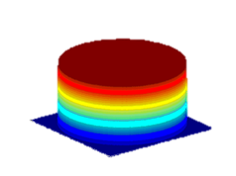
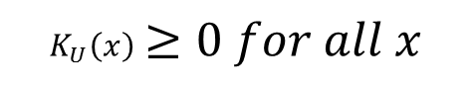
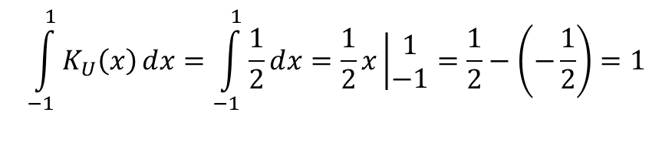

סוגים של kernel
Uniform
$$K_{U}\left(x\right)=\left\{\begin{aligned}\frac{1}{2} , \left\|x\right\|<1 \\ &0, otherwise\end{aligned}\right.$$
$$K_{U}\left(x\right)≥0 for all x$$
$$\int_{−1}^{1}{K_{U}\left(x\right)ⅆx}=\int_{−1}^{1}{\frac{1}{2}ⅆx}=\frac{1}{2}x\left|\begin{matrix}1 \\ −1\end{matrix}\right.=\frac{1}{2}−\left(−\frac{1}{2}\right)=1$$

Slide 20
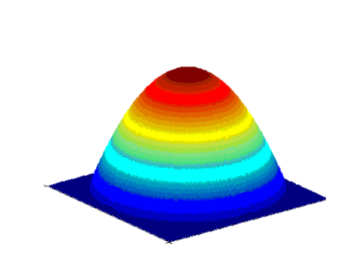
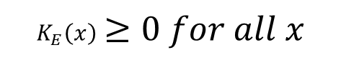
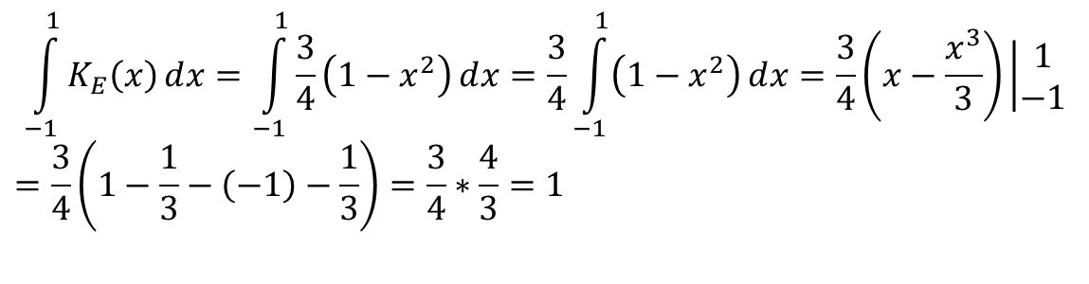

סוגים של kernel
Epanechnikov
$$K_{E}\left(x\right)=\left\{\begin{aligned}\frac{3}{4}\left(1−x^{2}\right), \left\|x\right\|<1 \\ &0, otherwise\end{aligned}\right.$$
$$K_{E}\left(x\right)≥0 for all x$$
$$\int_{−1}^{1}{K_{E}\left(x\right)ⅆx}=\int_{−1}^{1}{\frac{3}{4}\left(1−x^{2}\right)ⅆx}=\frac{3}{4}\int_{−1}^{1}{\left(1−x^{2}\right)ⅆx}=\frac{3}{4}\left(x−\frac{x^{3}}{3}\right)\left|\begin{matrix}1 \\ −1\end{matrix}\right.$$
$$=\frac{3}{4}\left(1−\frac{1}{3}−\left(−1\right)−\frac{1}{3}\right)=\frac{3}{4}∗\frac{4}{3}=1$$

Slide 21
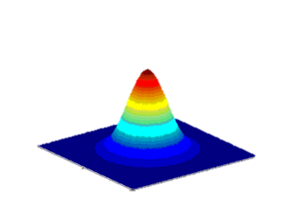

סוגים של kernel
Normal
$$K_{N}\left(x\right)=c∗exp\left(−\frac{1}{2}x^{2}\right)$$
c הוא קבוע הנרמול (על מנת שהאינטגרל על הפונקציה יהיה 1).
Notes:
עם הפונקציה הזאת פונקצית הצפיפות חלקה יותר
גם התוצאות יותר טובות כי היא מטשטשת פסגות לא רצויות

Slide 22

Density function
$p(x)=c\sum_{i=1}^{n}{K\left({\left\|\frac{x_{i}−x}{h}\right\|}^{2}\right)}$
(x is a coordinate point)
$$c=\frac{{\left(2π\right)}^{−\frac{d}{2}}}{nh^{d}}$$
Source:
http://luthuli.cs.uiuc.edu/~daf/courses/CS-498-DAF-PS/Segmentation.pdf
Notes:
P(x) is probability density function of shorty p.d.f
Some sources say that:
$p(x)=c\sum_{i=1}^{n}{K\left({\left\|\frac{x_{i}−x}{h}\right\|}^{2}\right)}$
$$c=\frac{{\left(2π\right)}^{−\frac{d}{2}}}{nh^{d}}$$

Slide 23
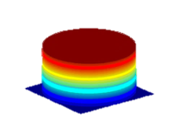
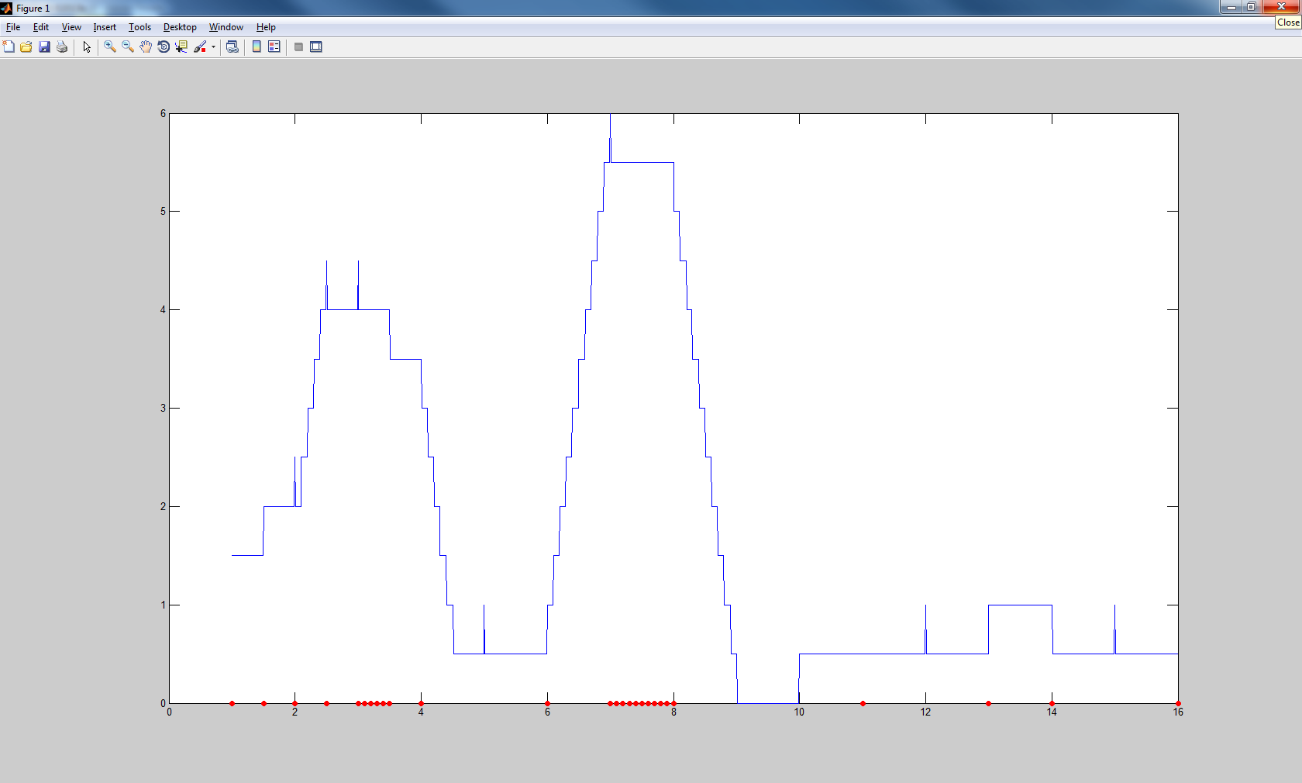

Mean shift – 1D density example uniform kernel
$$K_{U}\left(x\right)=\left\{\begin{aligned}\frac{1}{2} , \left\|x\right\|<1 \\ &0, otherwise\end{aligned}\right.$$

Slide 24

Mean shift – 2D density example uniform kernel
$$K_{U}\left(x\right)=\left\{\begin{aligned}\frac{1}{2} , \left\|x\right\|<1 \\ &0, otherwise\end{aligned}\right.$$
Calculating p(x) for the center of the circle (h=1):
There are 18 points in the circle. 12 points outside the circle. 30 points all together.
By the kernel function we’ll count 0.5 18 times, and in the rest we’ll count 0.
We get a number close to 0.5 which is the biggest number that p(x) can get.
$$p\left(x\right)=\frac{1}{nh^{d}}\sum_{i=1}^{n}{K\left(\frac{x−x_{i}}{h}\right)}=\frac{1}{nh^{d}}∗18∗0.5=\frac{9}{30}$$

Slide 25
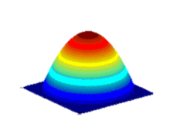
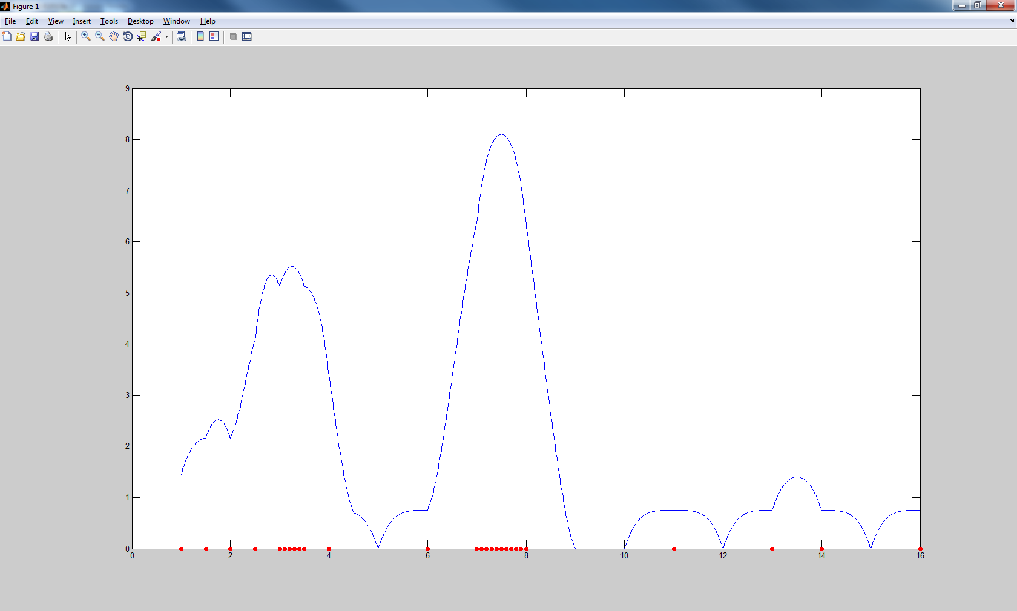

Mean shift – 1D density example Epanechnikov kernel
$$K_{E}\left(x\right)=\left\{\begin{aligned}\frac{3}{4}\left(1−x^{2}\right), \left\|x\right\|<1 \\ &0, otherwise\end{aligned}\right.$$

Slide 26



Mean shift – 1D density example normal (gaussian) kernel
$$K_{N}\left(x\right)=c∗exp\left(−\frac{1}{2}x^{2}\right)$$

Slide 27
Mean shift – h
Which maxima to go?
Notes:
אני צריך עבור כל נקודה עד כמה רחוק אני יכול ללכת כדי למצוא את האזור שאליו שייכת הנקודה.
בשביל זה משתמשים בפרמטר h.

Slide 28
Depends on h
h
Notes:
אני צריך עבור כל נקודה עד כמה רחוק אני יכול ללכת כדי למצוא את האזור שאליו שייכת הנקודה.
בשביל זה משתמשים בפרמטר h.

Slide 29
Depends on h
h
Notes:
לחזור לשקף 5. להראות שהאגם וההרים יכולים להיחשב לאותו אזור אם h גדול מדי.

Slide 30
H window
The h window should be big enough to find significant mode (we don’t want to locate the red point into the gray point. Too small maxima).
And the h window should not be too big (so that all the points will converge into both peaks and not only one of them).
Notes:
מחפשים רק בתוך אזור מסויים ולא בכל הנקודות מכמה סיבות:
החישובים יהיו כבדים מדי אם נתייחס לכל הנקודות.
אנחנו עלולים לשייך את כל הנקודות לאותו אזור צפוף כשרוב הסיכויים שזאת לא היתה המטרה שלנו.

Slide 31
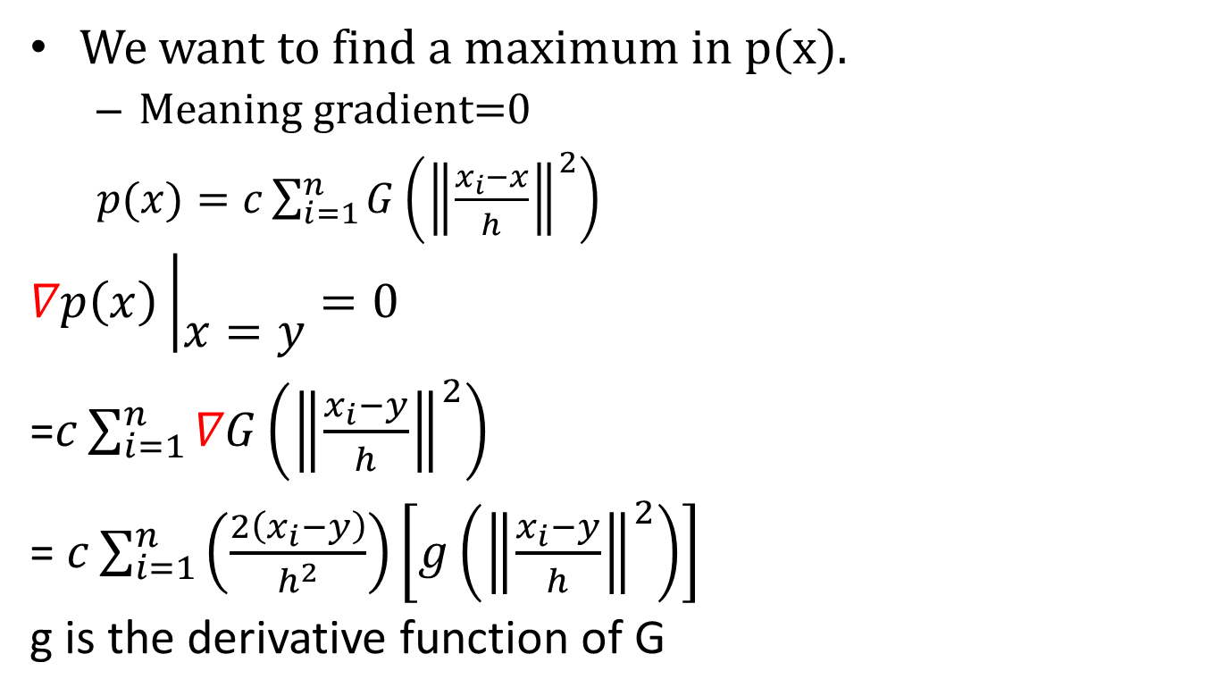
Finding a maximum
We want to find a maximum in p(x).
Meaning gradient=0
$p(x)=c\sum_{i=1}^{n}{G\left({\left\|\frac{x_{i}−x}{h}\right\|}^{2}\right)}$
$$∇p\left(x\right)\left|\begin{matrix} \\ x=y\end{matrix}\right.=0$$
=$c\sum_{i=1}^{n}{∇G\left({\left\|\frac{x_{i}−y}{h}\right\|}^{2}\right)}$
= $c\sum_{i=1}^{n}{\left(\frac{2\left(x_{i}−y\right)}{h^{2}}\right)\left[g\left({\left\|\frac{x_{i}−y}{h}\right\|}^{2}\right)\right]}$
g is the derivative function of G
Source:
http://luthuli.cs.uiuc.edu/~daf/courses/CS-498-DAF-PS/Segmentation.pdf

Slide 32
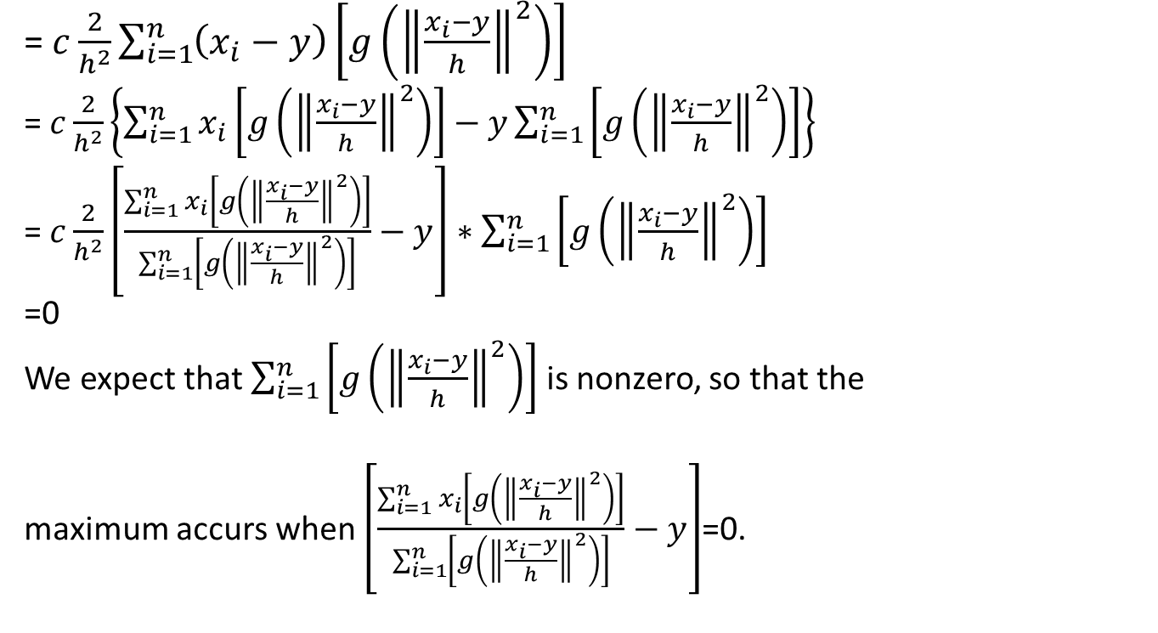
Finding a maximum - continue
= $c\frac{2}{h^{2}}\sum_{i=1}^{n}{\left(x_{i}−y\right)\left[g\left({\left\|\frac{x_{i}−y}{h}\right\|}^{2}\right)\right]}$
= $c\frac{2}{h^{2}}\left\{\sum_{i=1}^{n}{x_{i}\left[g\left({\left\|\frac{x_{i}−y}{h}\right\|}^{2}\right)\right]}−y\sum_{i=1}^{n}{\left[g\left({\left\|\frac{x_{i}−y}{h}\right\|}^{2}\right)\right]}\right\}$
= $c\frac{2}{h^{2}}\left[\frac{\sum_{i=1}^{n}{x_{i}\left[g\left({\left\|\frac{x_{i}−y}{h}\right\|}^{2}\right)\right]}}{\sum_{i=1}^{n}{\left[g\left({\left\|\frac{x_{i}−y}{h}\right\|}^{2}\right)\right]}}−y\right]∗\sum_{i=1}^{n}{\left[g\left({\left\|\frac{x_{i}−y}{h}\right\|}^{2}\right)\right]}$
=0
We expect that $\sum_{i=1}^{n}{\left[g\left({\left\|\frac{x_{i}−y}{h}\right\|}^{2}\right)\right]}$ is nonzero, so that the
maximum accurs when $\left[\frac{\sum_{i=1}^{n}{x_{i}\left[g\left({\left\|\frac{x_{i}−y}{h}\right\|}^{2}\right)\right]}}{\sum_{i=1}^{n}{\left[g\left({\left\|\frac{x_{i}−y}{h}\right\|}^{2}\right)\right]}}−y\right]$=0.
Source:
http://luthuli.cs.uiuc.edu/~daf/courses/CS-498-DAF-PS/Segmentation.pdf

Slide 33
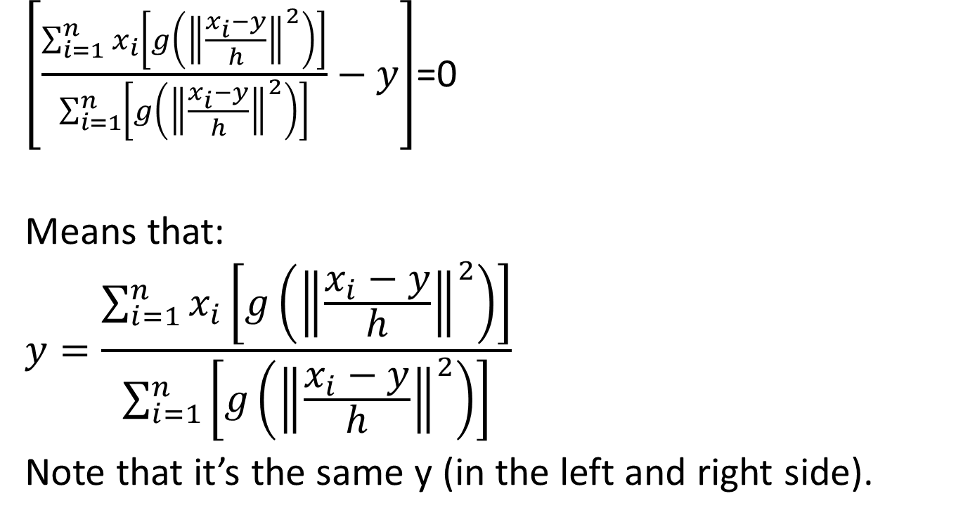
Finding a maximum - continue
$\left[\frac{\sum_{i=1}^{n}{x_{i}\left[g\left({\left\|\frac{x_{i}−y}{h}\right\|}^{2}\right)\right]}}{\sum_{i=1}^{n}{\left[g\left({\left\|\frac{x_{i}−y}{h}\right\|}^{2}\right)\right]}}−y\right]$=0
Means that:
$$y=\frac{\sum_{i=1}^{n}{x_{i}\left[g\left({\left\|\frac{x_{i}−y}{h}\right\|}^{2}\right)\right]}}{\sum_{i=1}^{n}{\left[g\left({\left\|\frac{x_{i}−y}{h}\right\|}^{2}\right)\right]}}$$
Note that it’s the same y (in the left and right side).
Source:
http://luthuli.cs.uiuc.edu/~daf/courses/CS-498-DAF-PS/Segmentation.pdf

Slide 34
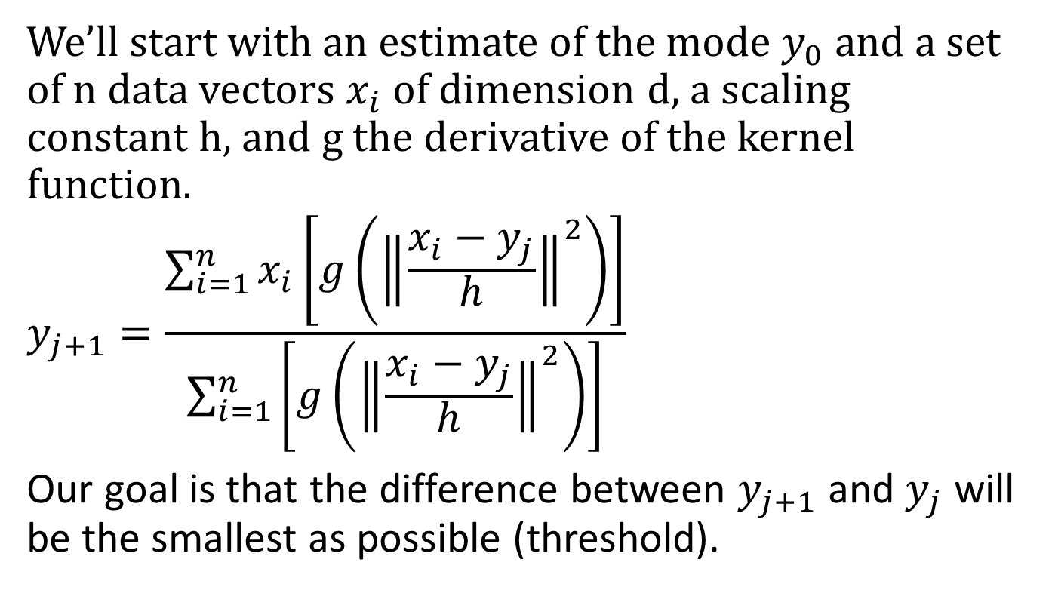
Finding a maximum - continue
We’ll start with an estimate of the mode $y_{0}$ and a set of n data vectors $x_{i}$ of dimension d, a scaling constant h, and g the derivative of the kernel function.
$$y_{j+1}=\frac{\sum_{i=1}^{n}{x_{i}\left[g\left({\left\|\frac{x_{i}−y_{j}}{h}\right\|}^{2}\right)\right]}}{\sum_{i=1}^{n}{\left[g\left({\left\|\frac{x_{i}−y_{j}}{h}\right\|}^{2}\right)\right]}}$$
Our goal is that the difference between $y_{j+1}$ and $y_{j}$ will be the smallest as possible (threshold).
Source:
http://luthuli.cs.uiuc.edu/~daf/courses/CS-498-DAF-PS/Segmentation.pdf
Notes:
בכל איטרציה מקרבים את הנקודה לנקודה קרובה יותר למקסימום.

Slide 35
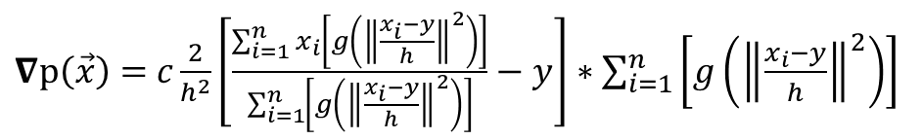
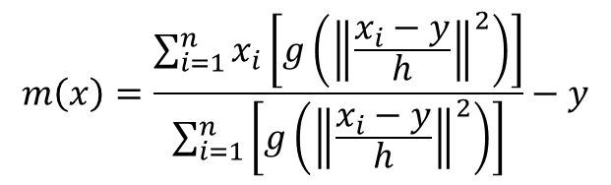
$$m\left(x\right)=\frac{\sum_{i=1}^{n}{x_{i}\left[g\left({\left\|\frac{x_{i}−y}{h}\right\|}^{2}\right)\right]}}{\sum_{i=1}^{n}{\left[g\left({\left\|\frac{x_{i}−y}{h}\right\|}^{2}\right)\right]}}−y$$
$∇p\left(\vec{x}\right)=$ $c\frac{2}{h^{2}}\left[\frac{\sum_{i=1}^{n}{x_{i}\left[g\left({\left\|\frac{x_{i}−y}{h}\right\|}^{2}\right)\right]}}{\sum_{i=1}^{n}{\left[g\left({\left\|\frac{x_{i}−y}{h}\right\|}^{2}\right)\right]}}−y\right]∗\sum_{i=1}^{n}{\left[g\left({\left\|\frac{x_{i}−y}{h}\right\|}^{2}\right)\right]}$
m(x)=Mean shift vector
Notes:
החלק הראשון של הגרדיאנט פרופורציונלי לפונקציית הצפיפות.
החלק השני הוא ה-mean shift vector

Slide 36
Finding a maximum - continue
Translating the kernel window by the mean shift vector is guaranteed to converge at a nearby point where the density function has zero gradient.
Basin of attraction – the set of all locations that converge to the same mode define the basin of attraction.
Source:
http://luthuli.cs.uiuc.edu/~daf/courses/CS-498-DAF-PS/Segmentation.pdf
Notes:
בכל איטרציה מקרבים את הנקודה לנקודה קרובה יותר למקסימום.

Slide 37
We want to move the green point to the center of the densest area around it. We’ll call the function above.

Slide 38
Calling again the function. The point getting closer to the densest area.

Slide 39
Calling the function again. The point is at the densest area. Or closer than a threshold defined ahead.

Slide 40
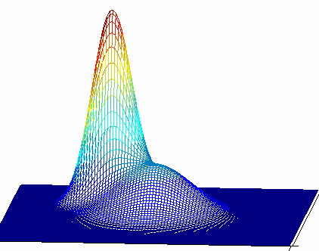
H window – 2D
The window h should also be big enough to prevent saddle point (in 2D points).

Slide 41

Finally images!!

Slide 42
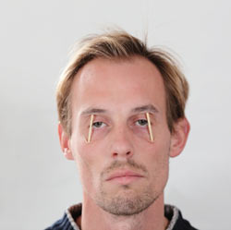

Slide 43
Mean shift on images
Smoothing through replacing the pixel in the center of a window by the weighted average of the pixels in the window indiscriminately blurs the image, removing not only the noise but also salient information.
Using mean shift filtering reduces the amount of smoothing near abrupt changes.

Slide 44
Mean shift on images
If p is the color dimensions of an image (1 if the image is grayscale and 3 in case of color image).
d=p+2 is the image dimensions (2 for x,y pixels locations).
In images each pixel has d-dimensional vector of information.

Slide 45
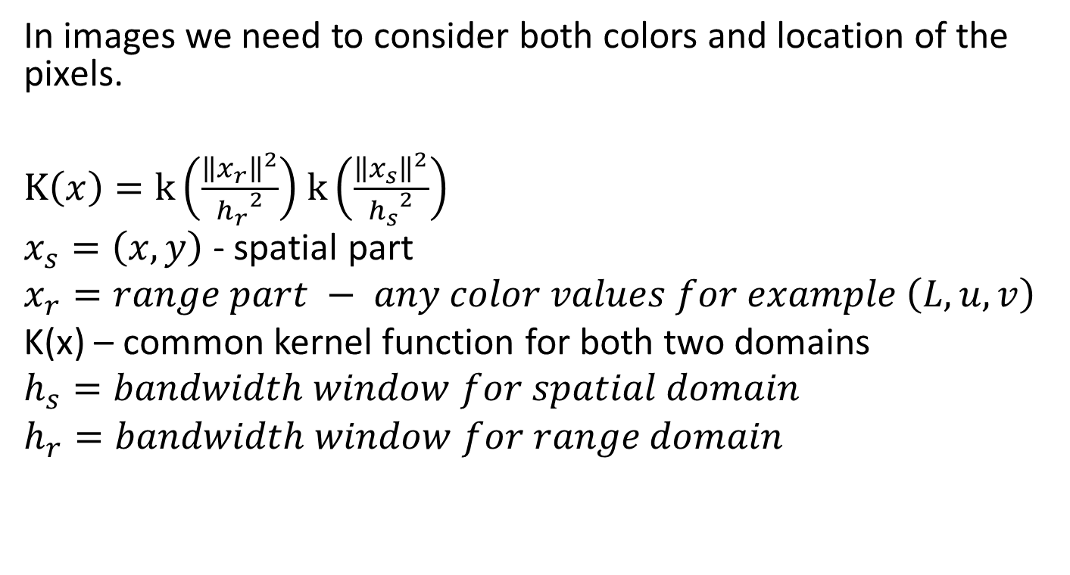
Mean shift in images - continue
In images we need to consider both colors and location of the pixels.
$K\left(x\right)=k\left(\frac{{\left\|x_{r}\right\|}^{2}}{{h_{r}}^{2}}\right)$ $k\left(\frac{{\left\|x_{s}\right\|}^{2}}{{h_{s}}^{2}}\right)$
$x_{s}=\left(x,y\right)$ - spatial part
$x_{r}=range part − any color values for example \left(L,u,v\right)$
K(x) – common kernel function for both two domains
$$h_{s}=bandwidth window for spatial domain$$
$$h_{r}=bandwidth window for range domain$$

Slide 46
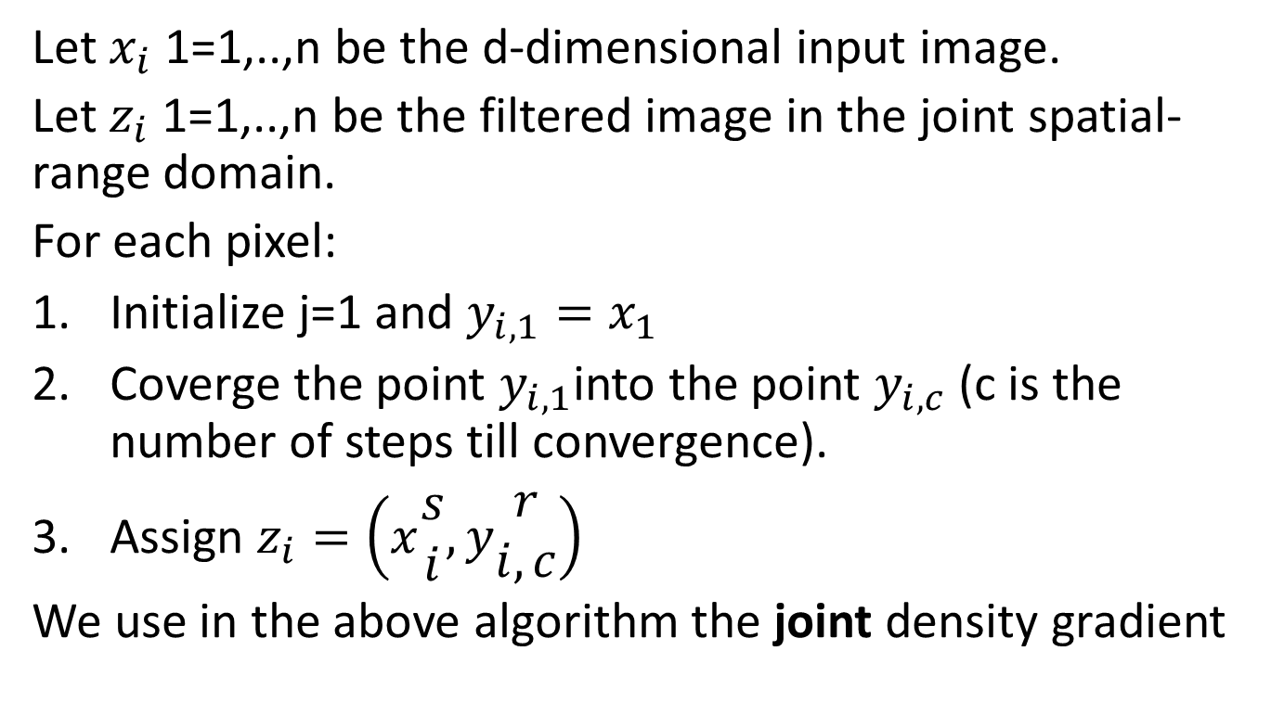
Mean shift filtering algorithm
Let $x_{i}$ 1=1,..,n be the d-dimensional input image.
Let $z_{i}$ 1=1,..,n be the filtered image in the joint spatial-range domain.
For each pixel:
Initialize j=1 and $y_{i,1}=x_{1}$
Coverge the point $y_{i,1}$into the point $y_{i,c}$ (c is the number of steps till convergence).
Assign $z_{i}=\left(x\begin{matrix}s \\ i\end{matrix},y\begin{matrix}r \\ i,c\end{matrix}\right)$
We use in the above algorithm the joint density gradient

Slide 47
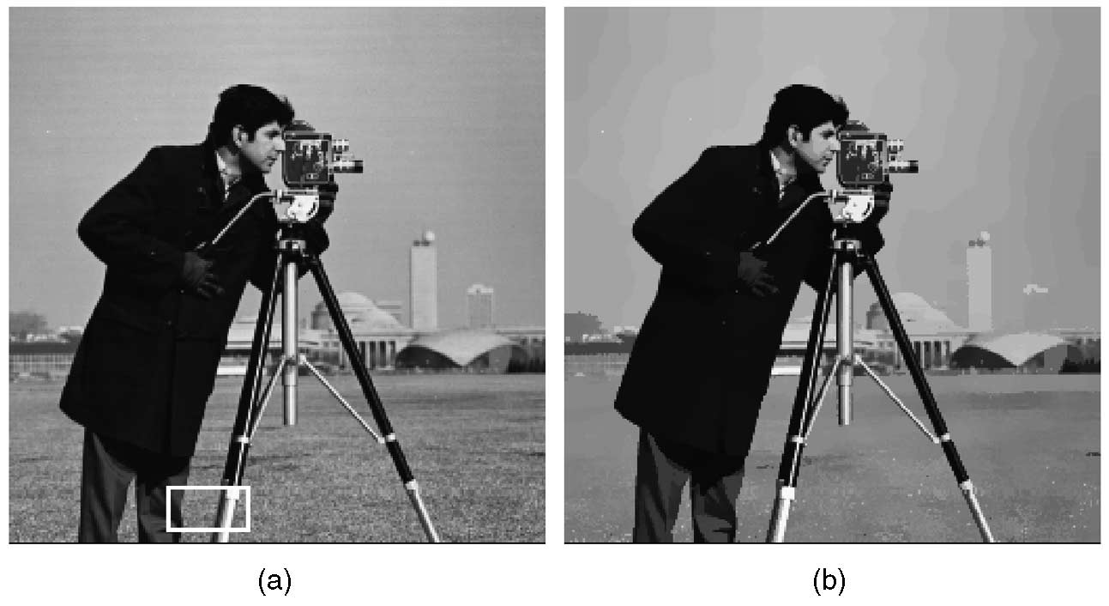
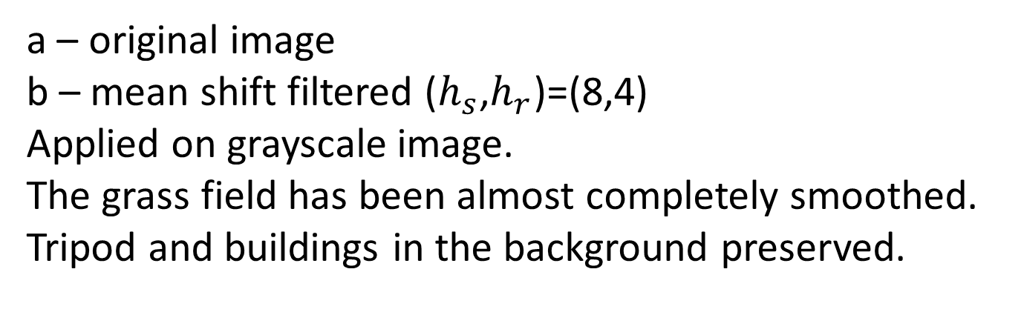
Mean shift filtering - example
a – original image
b – mean shift filtered ($h_{s}$,$h_{r}$)=(8,4)
Applied on grayscale image.
The grass field has been almost completely smoothed.
Tripod and buildings in the background preserved.
Notes:
Grass almost completely smoothed
Tripod and buildings in the background preserved.

Slide 48
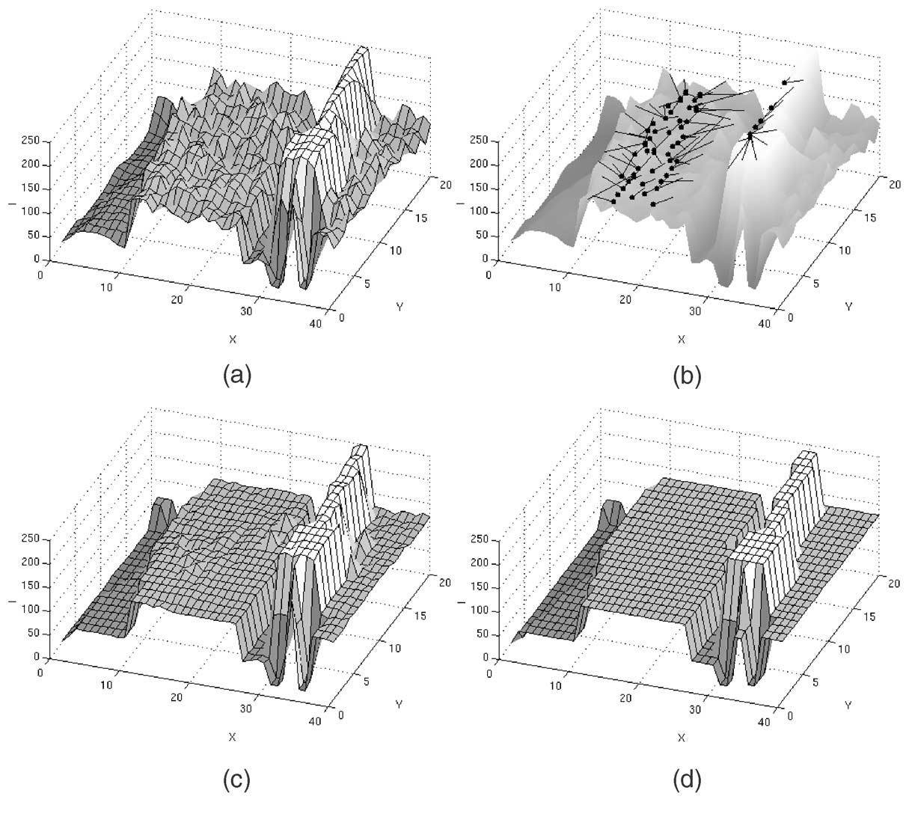
Mean shift - images
Mean shift based filtering for gray-level data.
a – input
b – mean shift paths for the pixels in the white rectangle marked in the picture. The black dots are the points of convergence.

Slide 49
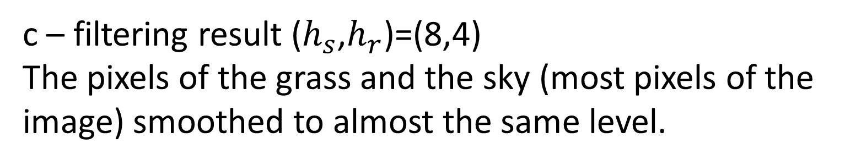
Mean shift images - continue
c – filtering result ($h_{s}$,$h_{r}$)=(8,4)
The pixels of the grass and the sky (most pixels of the image) smoothed to almost the same level.

Slide 50
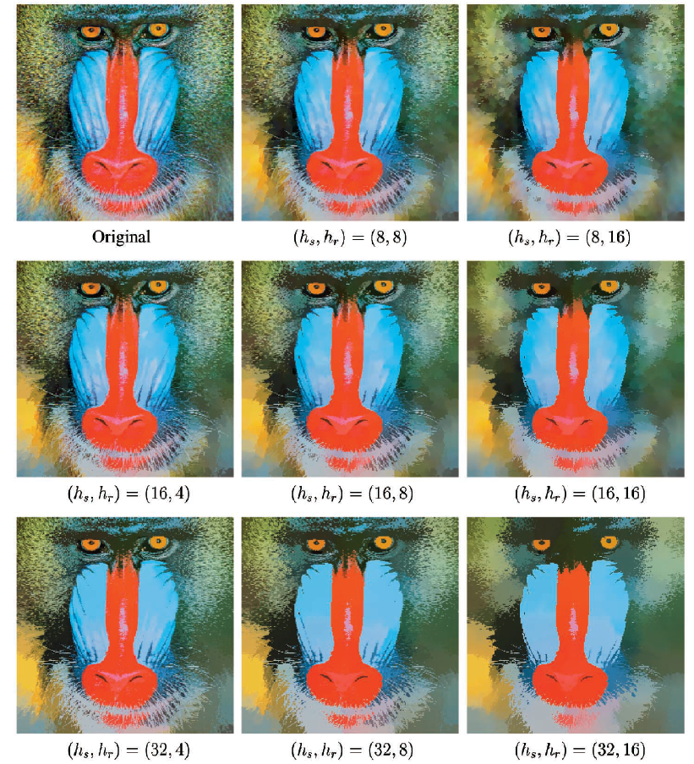
Notes:
Mean shift employing normal (gaussian) kernel.
Only features with high color contrast survive when hr is high (the texture of the fur was almost removed, but the eyes and whiskers (שפם) remained crisp (up to certain resolution).
Only features with large spatial support (big regions) are represented in the filtered image when hs increases.
שורה עליונה יש החלקה של הצבע כי החלון של הצבע גדל.
עדיין רואים בבירור את התמונה כי יש ניגודיות גדולה בין האזורים השונים של הפנים.
רואים בבירור איפה העיניים, האף, הפה.
חשוב לבחור חלונות בגודל נכון.
למשל תמונה של שמיים ועננים שהם בערך באותו צבע לא היתה שורדת חלון צבע גדול כי זה היה מתייחס אל העננים והשמיים כאזור אחד.
טור ימני כמעט כל האף הכחול מתלכד לאזור אחד. כי גם פיקסלים רחוקים משתתפים בחישובים.
תמונה למשל עם כדורים קטנים לא היתה שורדת חלון מרחבי גדול כי זה היה מאחד שני כדורים צמודים לאותו אזור.

Slide 51
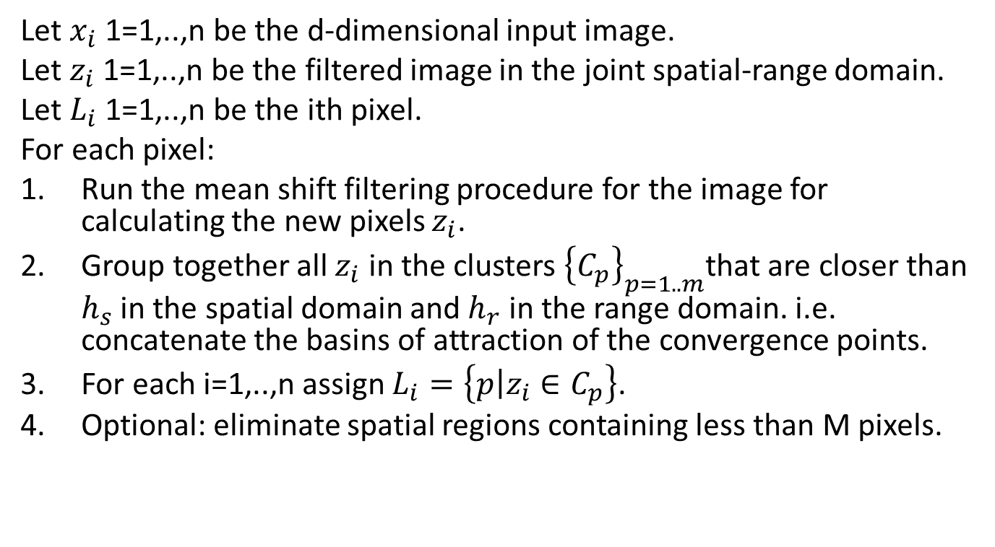
Mean shift image segmentation
Let $x_{i}$ 1=1,..,n be the d-dimensional input image.
Let $z_{i}$ 1=1,..,n be the filtered image in the joint spatial-range domain.
Let $L_{i}$ 1=1,..,n be the ith pixel.
For each pixel:
Run the mean shift filtering procedure for the image for calculating the new pixels $z_{i}$.
Group together all $z_{i}$ in the clusters ${\left\{C_{p}\right\}}_{p=1..m}$that are closer than $h_{s}$ in the spatial domain and $h_{r}$ in the range domain. i.e. concatenate the basins of attraction of the convergence points.
For each i=1,..,n assign $L_{i}=\left\{p\left|z_{i}\right.∈C_{p}\right\}$.
Optional: eliminate spatial regions containing less than M pixels.

Slide 52
Mean shift image segmentation – example (cameraman again)
d – segmented result

Slide 53
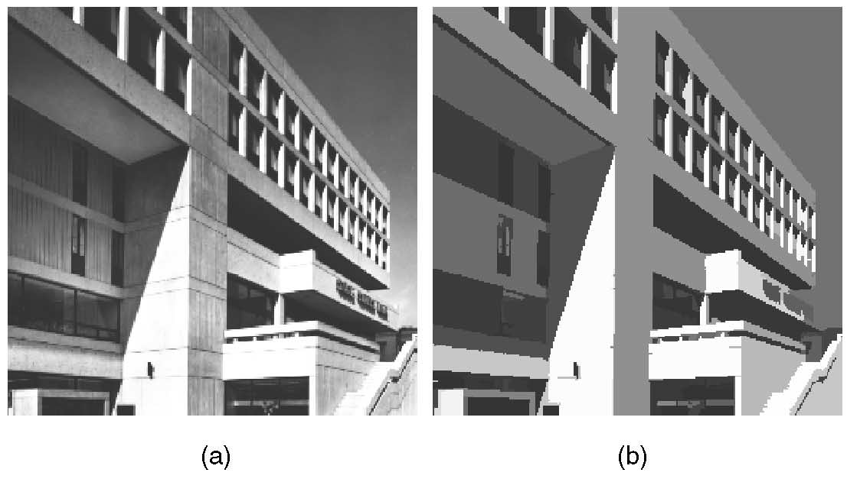
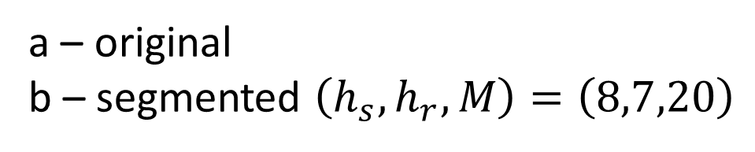
Image segmentation example
a – original
b – segmented $\left(h_{s},h_{r},M\right)=\left(8,7,20\right)$

Slide 54
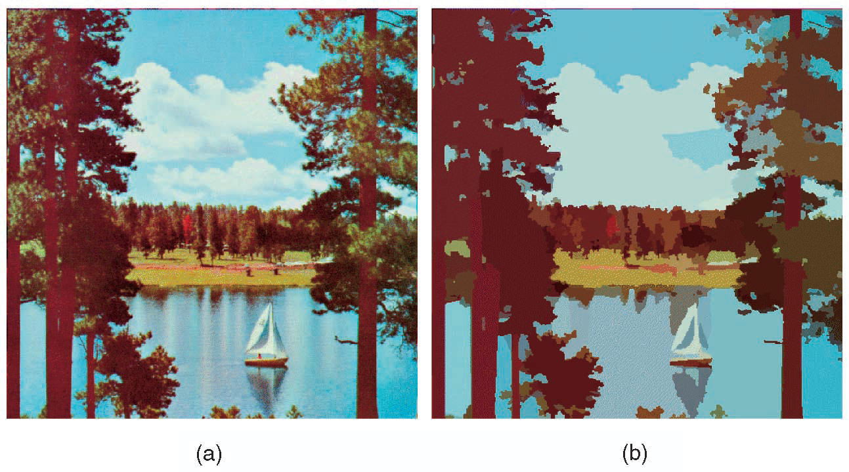
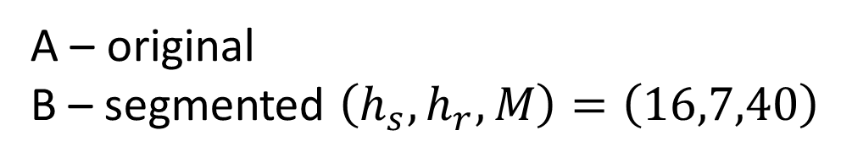
Mean shift segmentation - example
A – original
B – segmented $\left(h_{s},h_{r},M\right)=\left(16,7,40\right)$

Slide 55
sources
Segmenting images and mean shift by D.A Forsyth.
Introduction To Mean Shift Algorithm (https://saravananthirumuruganathan.wordpress.com/2010/04/01/introduction-to-mean-shift-algorithm/) by Saravanan Thirumuruganathan.
Mean Shift: A Robust Approach Toward Feature Space Analysis by Dorin Comaniciu, Member, IEEE, and Peter Meer, Senior Member, IEEE

Slide 56

THE END!!

